Slide 1

Classroom.google.com
қашықтықтан оқытуда
қолдану
Балгалиева Айгуль Куановна

Slide 2
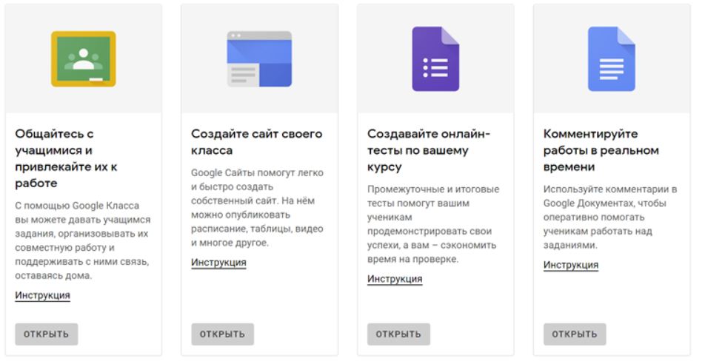

Slide 3


Сыныппен жұмысты бір жерден басқарып ұйымдастыру
Оқушыларға берілетін тапсырмаларды
алдын ала жүйеге енгізу
Әр сыныпқа бөлек кабинеттер ашып реттеу
Оқушыларға журнал жүргізіп, бақылау
Тегін және шексіз қолдануға болады.
ГУГЛ платформаларының өзге қосымшаларын (ГУГЛ ДИСК, ГУГЛ ДОКУМЕНТ) бірге қолдана аласыз

Slide 4
Google Classroom платформасы - арнайы оқу үшін ұйымдастырылған пайдалы Google қызметтерін біріктіреді.
Платформада сіз:
өз сынып кабинетін / курсты құра аласыз ;
курсқа оқушыларды тіркеуді ұйымдастыру;
Оқушыларға қажетті оқу материалдарын бөлісу;
Оқушыларға тапсырмалар ұсыну;
оқушылардың тапсырмаларын бағалайды және олардың үлгерімін бақылау;
Оқушылар арасындағы байланысты ұйымдастыру.

Slide 5
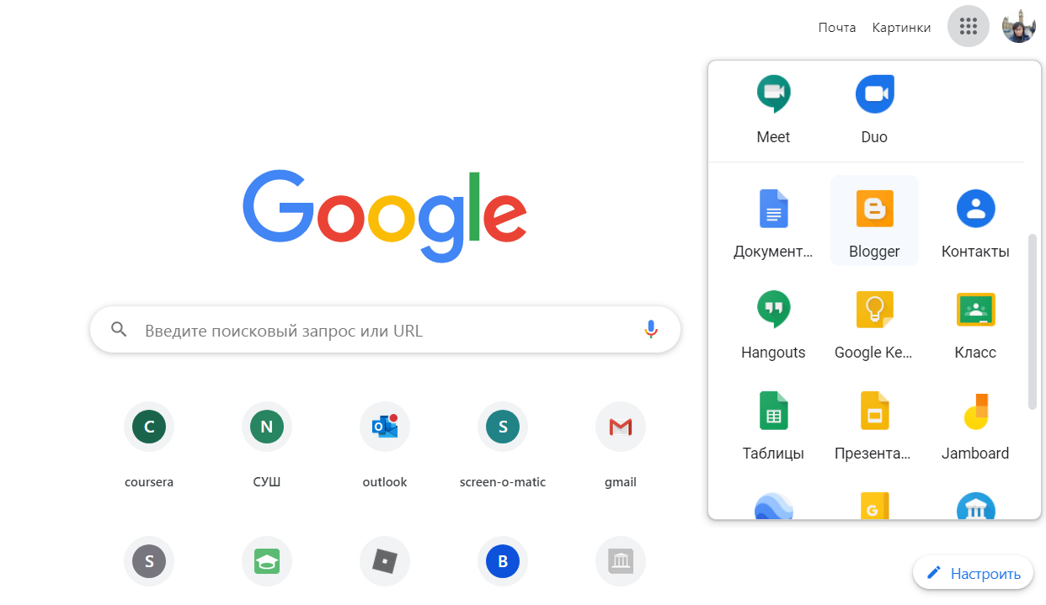
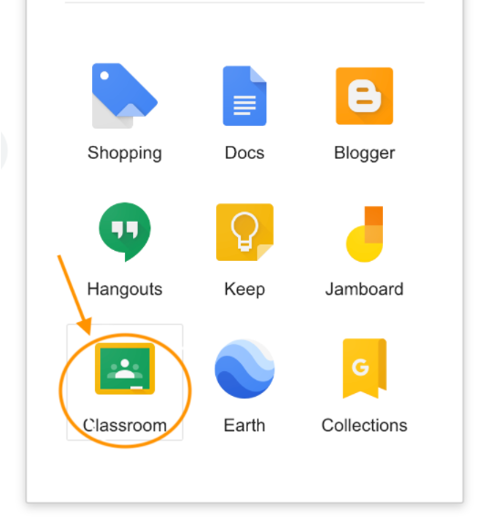
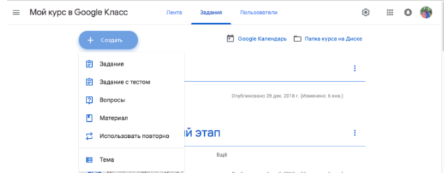
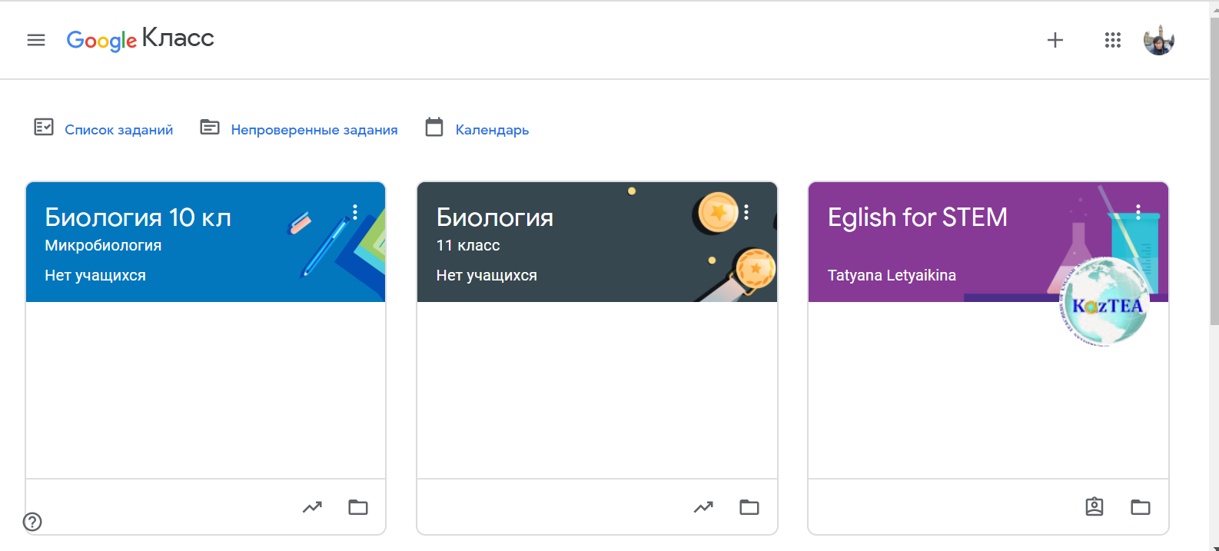
ГУГЛ платформасы
ГУГЛ классрум арқылы онлайн сынып кабинетін ашу

Slide 6
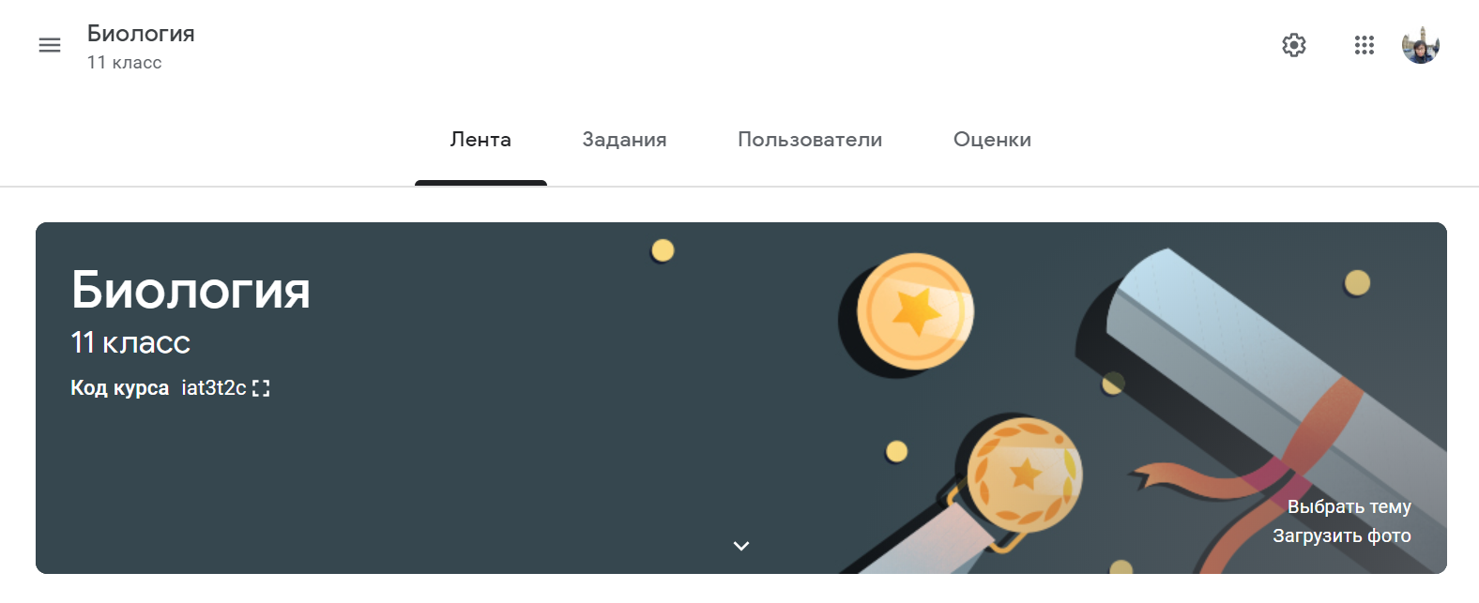

Slide 7
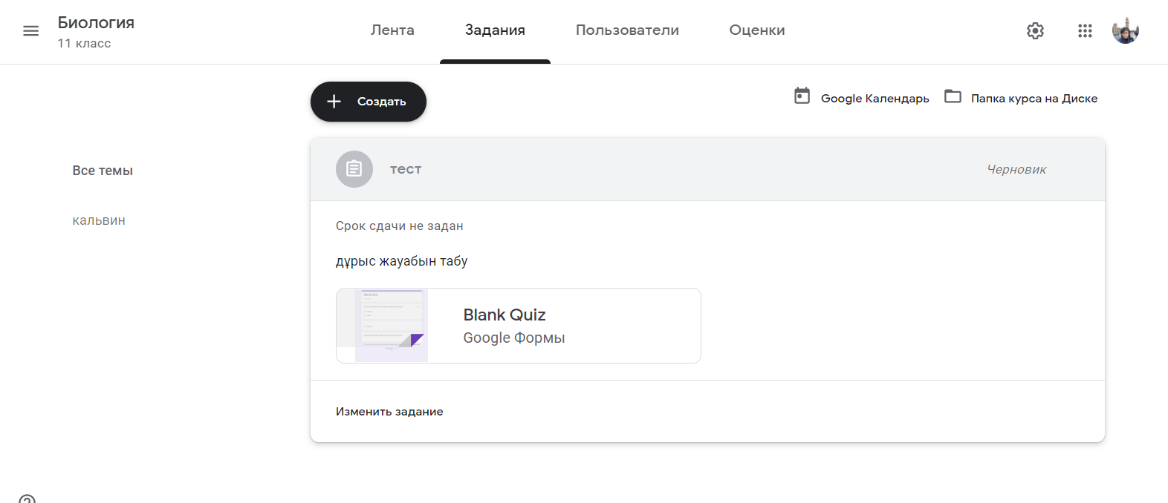
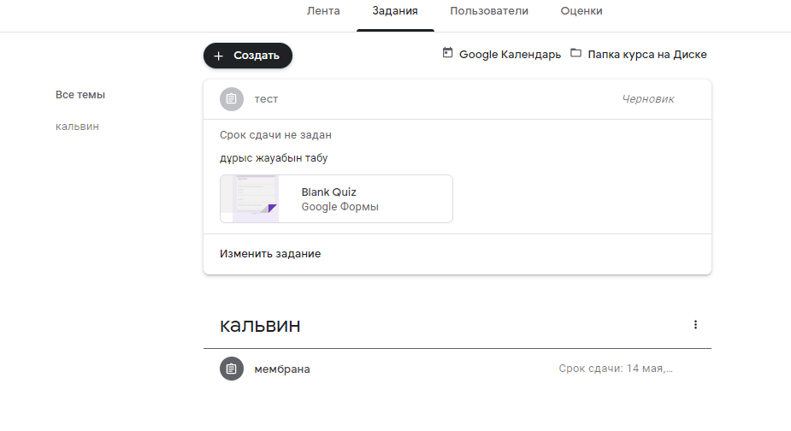
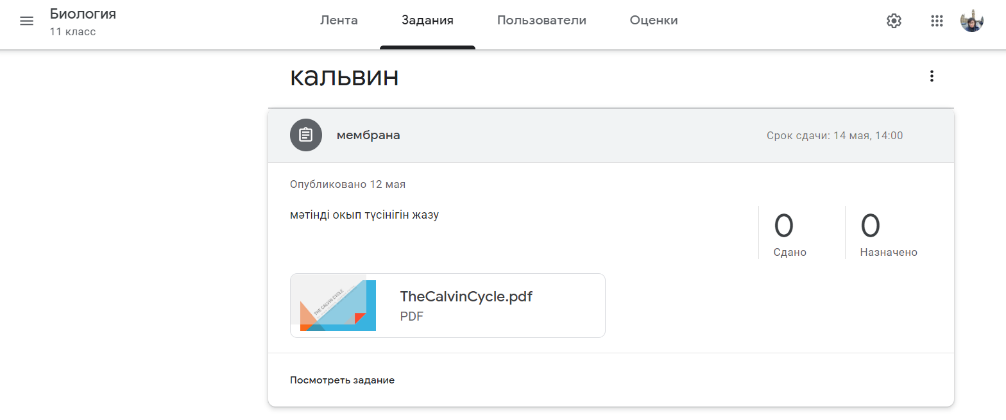
тапсырма
Оқу материалы

Slide 8
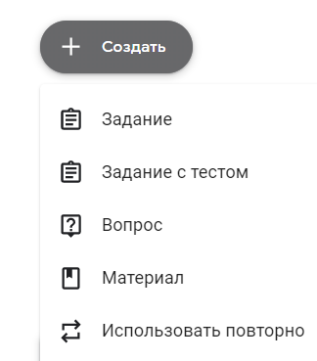
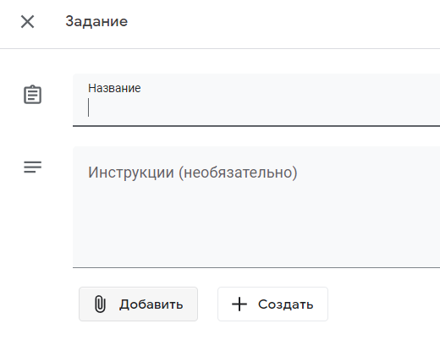
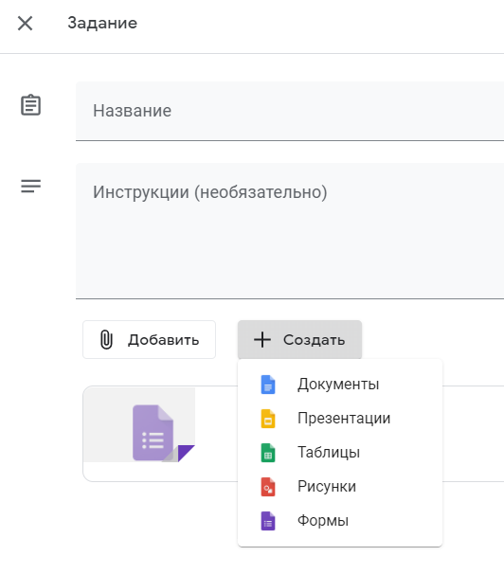
ГУГЛ платформасында
бағалау тапсырмаларын құрастыру

Slide 9
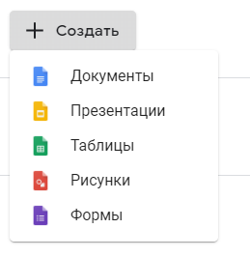

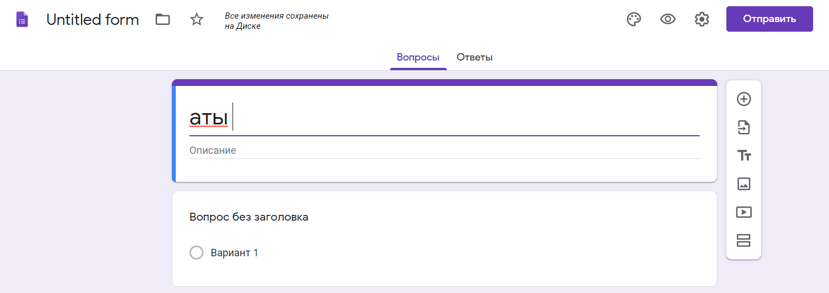
ГУГЛ ФОРМАДА ТАПСЫРМА ЖАСАУ
Сұрақтар қосу
Мәтін енгізу
Сурет қосу
Видео қосу

Slide 10
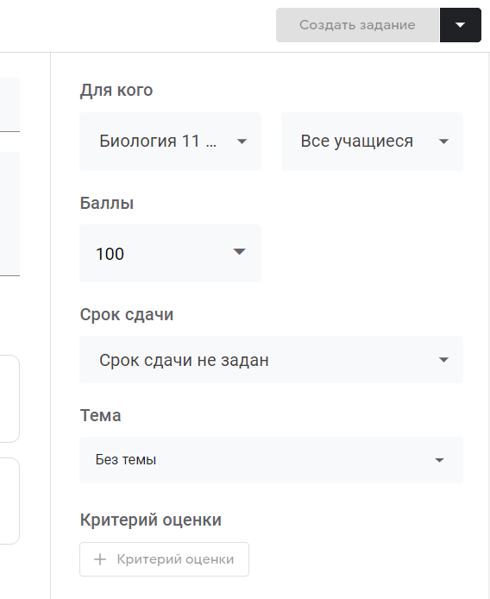
Оқушыларды таңдауға болады
Ұпай санын белгілейсіз
Тапсыру мерзімін белгілейсіз
Бағалау критерилерін белгілейсіз

Slide 11
Назарларыңызға
рахмет!

